Slide 1
PHÂN TÍCH VÀ THIẾT KẾ HỆ THỐNG
Le Viet Truong
Faculty of Computer Science
Vietnam - Korea University of Information and Communication Technology (VKU)

Slide 2
Mô hình hóa yêu cầu
Yêu cầu
Sử dụng sơ đồ trường hợp

Slide 3
Hoạt động phát triển phần mềm
Thu thập yêu cầu
Xác định đặc điểm kỹ thuật yêu cầu
Phân tích
Xác định mô hình khái niệm
Thiết kế
Thiết kế giải pháp / kế hoạch phần mềm
Thực hiện
Mã hệ thống dựa trên thiết kế
Tích hợp và Kiểm tra
Chứng minh rằng hệ thống đáp ứng các yêu cầu
Triển khai
Cài đặt và đào tạo
Bảo trì
Đánh giá sau cài đặt
Tài liệu hỗ trợ
Hỗ trợ tích cực

Slide 4
Yêu cầu
Quá trình phát triển hệ thống chuyển đổi hệ thống hiện có (nguyên trạng) thành hệ thống đề xuất (hiện hữu)
Xác định yêu cầuThe single most critical step of the entire SDLC
Có thể dễ dàng thực hiện các thay đổi trong giai đoạn này
Hầu hết (> 50%) lỗi hệ thống là do vấn đề với các yêu cầu
Quá trình lặp lại của OOSAD có hiệu quả vì:
Các lô yêu cầu nhỏ có thể được xác định và thực hiện từng bước
Hệ thống sẽ phát triển theo thời gian

Slide 5
Xác định yêu cầu
Mục đích: chuyển đổi các yêu cầu nghiệp vụ cấp cao (từ yêu cầu hệ thống) thành các yêu cầu chi tiết có thể được sử dụng làm đầu vào để tạo mô hình
Yêu cầu là gì?
Một tuyên bố về những gì hệ thống phải làm hoặc một đặc tính mà nó phải có
Sau này sẽ phát triển thành mô tả kỹ thuật về cách hệ thống sẽ được triển khai
Các loại:
Chức năng: liên quan đến một quy trình hoặc dữ liệu
Phi chức năng: liên quan đến hiệu suất hoặc khả năng sử dụng

Slide 6
Những yêu cầu phi lý
Loại yêu cầu | Thí dụ
Hoạt động | Hệ thống phải có thể vừa trong túi hoặc ví Hệ thống phải có thể tích hợp với hệ thống kiểm kê hiện có.
Hiệu suất | Mọi tương tác giữa người dùng và hệ thống không được quá 2 giây. Hệ thống sẽ nhận được thông tin hàng tồn kho cập nhật sau mỗi 15 phút.
Bảo vệ | Chỉ những người quản lý trực tiếp mới có thể xem hồ sơ nhân sự của nhân viên Khách hàng chỉ có thể xem lịch sử đặt hàng của mình trong giờ làm việc.
Văn hóa & Chính trị | Hệ thống sẽ có thể phân biệt giữa Hoa Kỳ và tiền tệ Châu Âu Hệ thống phải tuân theo các tiêu chuẩn của ngành bảo hiểm.

Slide 7
Yêu cầu Định nghĩa
Các yêu cầu chức năng & phi chức năng được liệt kê ở định dạng phác thảo
Có thể được ưu tiên
Cung cấp thông tin cần thiết trong các quy trình làm việc tiếp theo
Xác định phạm vi của hệ thốn

Slide 8
Xác định yêu cầu
Nhân viên kinh doanh & CNTT cần cộng tác
Các chiến lược để có kết quả hiệu quả:
Phân tích Quy trình Kinh doanh (BPA)
Cải tiến Quy trình Kinh doanh (BPI)
Tái cấu trúc quy trình kinh doanh (BPR)

Slide 9
Xác định yêu cầu
Các yêu cầu được xác định tốt nhất bởi các nhà phân tích hệ thống và những người kinh doanh cùng nhau
Các chiến lược phân tích các yêu cầu
Phân tích Quy trình Kinh doanh (BPA)
Cải tiến Quy trình Kinh doanh (BPI)
Tái cấu trúc quy trình kinh doanh (BPR)
Kỹ thuật xác định các yêu cầu
Phỏng vấn, bảng câu hỏi và / hoặc quan sát
Phát triển ứng dụng chung (JAD)
Phân tích tài liệu

Slide 10
Tạo định nghĩa yêu cầu
Xác định các loại yêu cầu chức năng và phi chức năng áp dụng cho dự án
Sử dụng kỹ thuật thu thập yêu cầu để thu thập chi tiết
Các nhà phân tích làm việc với người dùng để xác minh, thay đổi và ưu tiên từng yêu cầu
Tiếp tục quá trình này thông qua quy trình phân tích, nhưng hãy cẩn thận với phạm vi
Các yêu cầu đáp ứng nhu cầu nhưng không thuộc phạm vi hiện tại có thể được thêm vào danh sách các cải tiến trong tương lai

Slide 11
Các vấn đề trong xác định yêu cầu
Nhà phân tích có thể không có quyền truy cập vào đúng người dùng
Thông số kỹ thuật yêu cầu có thể không đủ
Một số yêu cầu có thể không được biết trong đầu
Việc xác minh và xác thực các yêu cầu có th

Slide 12
Chiến lược phân tích yêu cầu
Tự động hóa quy trình kinh doanh (BPA)
Số lượng thay đổi ít nhất đối với hệ thống hiện tại
Sử dụng công nghệ máy tính để tự động hóa một số phần
Cải tiến Quy trình Kinh doanh (BPI)
Số lượng thay đổi vừa phải là bắt buộc
Được thiết kế để nâng cao hiệu quả của hệ thống hiện tại
Tái cấu trúc quy trình kinh doanh (BPR)
Hầu hết các thay đổi — một sự thay đổi hoàn toàn
Tập trung vào hệ thống hiện có — ít thời gian dành cho hệ thống hiện tại

Slide 13
Tự động hóa quy trình kinh doanh
Kỹ thuật
Phân tích vấn đề
Yêu cầu người dùng xác định các vấn đề với hệ thống hiện tại
Hỏi người dùng xem họ sẽ giải quyết những vấn đề này như thế nào
Tốt để nâng cao hiệu quả hoặc dễ sử dụng
Phân tích nguyên nhân gốc rễ
Tập trung vào nguyên nhân của một vấn đề, không phải giải pháp của nó
Tạo một danh sách ưu tiên các vấn đề
Cố gắng xác định nguyên nhân của chúng
Khi đã biết nguyên nhân, các giải pháp có thể được phát triển

Slide 14
Cải tiến quy trình kinh doanh
Kỹ thuật:
Phân tích thời lượng
Xác định thời gian cần thiết để hoàn thành từng bước trong quy trình kinh doanh
So sánh điều này với tổng thời gian cần thiết cho toàn bộ quá trình
Sự khác biệt lớn gợi ý các vấn đề có thể được giải quyết bằng cách:
Tích hợp một số bước với nhau
Thực hiện đồng thời một số bước (song song)
Chi phí dựa trên hoạt động — giống như phân tích thời lượng nhưng áp dụng cho chi phí
Đo điểm chuẩn không chính thức — phân tích các quy trình tương tự trong cá

Slide 15
Quá trình tái cấu trúc doanh nghiệp
Các tổ chức thay đổi tối đa: “Kết hợp với cái cũ và hòa vào cái mới”
Kỹ thuật:
Phân tích kết quả - cuối cùng khách hàng muốn gì?
Phân tích công nghệ — áp dụng công nghệ mới vào quy trình kinh doanh và xác định lợi ích
Loại bỏ hoạt động — loại bỏ từng hoạt động trong quy trình kinh doanh trong một bài tập “phù hợp với lực lượng”

Slide 16
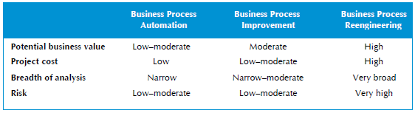
Lựa chọn một chiến lược phù hợp

Slide 17
Kỹ thuật thu thập yêu cầu
Quy trình được sử dụng để:
Khám phá tất cả các yêu cầu (những yêu cầu được phát hiện muộn trong quá trình sẽ khó kết hợp hơn)
Xây dựng sự ủng hộ và tin tưởng giữa người dùng
Sử dụng (các) kỹ thuật nào?
Phỏng vấn
Phát triển ứng dụng chung (JAD)
Bảng câu hỏi
Phân tích tài liệu
Quan sát

Slide 18
Phỏng vấn
Kỹ thuật phổ biến nhất — nếu bạn cần biết điều gì đó, chỉ cần hỏi
Quá trình:
Chọn người để phỏng vấn và tạo lịch trình
Thiết kế câu hỏi phỏng vấn (Các loại câu hỏi kết thúc mở, kết thúc đóng và thăm dò)
Chuẩn bị cho cuộc phỏng vấn (Cuộc phỏng vấn không có cấu trúc so với cuộc phỏng vấn có cấu trúc được tổ chức theo một trình tự hợp lý)
Tiến hành phỏng vấn (Từ trên xuống so với từ dưới lên)
Theo dõi sau cuộc phỏng vấn

Slide 19
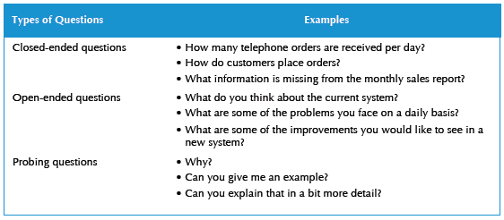
Các loại câu hỏi

Slide 20
Các chiến lược phỏng vấn
Từ trên xuống
Làm sao
có thể đặt hàng
xử lý được
cải thiện?
Cấp độ cao:
Rất chung chung
Mức trung bình:
Vừa phải cụ thể
Làm thế nào chúng ta có thể giảm
số lần mà khách hàng
trả lại các mặt hàng đã đặt hàng?
Cấp thấp:
Vô cùng đặc biệt
Làm thế nào chúng ta có thể giảm số lượng
lỗi trong quá trình xử lý đơn đặt hàng (ví dụ: giao hàng
các sản phẩm sai)?
Từ dưới lên

Slide 21
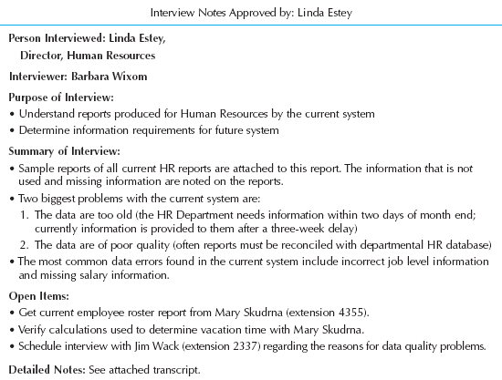
Sau cuộc phỏng vấn
Chuẩn bị các ghi chú và gửi cho người được phỏng vấn để xác minh

Slide 22
Phát triển ứng dụng chung (JAD)
Cuộc họp chung giữa nhà phân tích người dùng do một điều hành viên tổ chức
10 đến 20 người dùng
1 đến 2 người ghi chép nếu cần để ghi lại phiên
Thường trong một căn phòng được chuẩn bị đặc biệt
Các cuộc họp có thể được tổ chức dưới dạng điện tử và ẩn danh
Giảm sự cố trong cài đặt nhóm
Có thể được tổ chức từ xa
Các phiên đòi hỏi phải lập kế hoạch cẩn thận để thành công
Người dùng có thể phải mang theo tài liệu hoặc sách hướng dẫn sử dụng
Các quy tắc cơ bản cần được thiết lập

Slide 23
Bảng câu hỏi
Một bộ câu hỏi bằng văn bản được sử dụng để lấy thông tin từ các cá nhân
Có thể là giấy hoặc điện tử (ví dụ: dựa trên web)
Sử dụng phổ biến:
Số lượng lớn người
Cần cả thông tin và ý kiến
Khi thiết kế để sử dụng bên ngoài tổ chức (khách hàng, nhà cung cấp, v.v.)
Tỷ lệ phản hồi điển hình: <50% (giấy); <30% (Web)

Slide 24
Các bước lập bảng câu hỏi
Chọn những người tham gia
Xác định dân số
Sử dụng các mẫu đại diện cho các quần thể lớn
Thiết kế bảng câu hỏi
Lựa chọn câu hỏi cẩn thận
Loại bỏ sự mơ hồ
Quản lý bảng câu hỏi
Làm việc để có được tỷ lệ phản hồi tốt
Cung cấp ưu đãi (ví dụ: một cây bút miễn phí)
Theo dõi bảng câu hỏi
Gửi kết quả cho người tham gia
Gửi lời cảm ơn

Slide 25
Thiết kế bảng câu hỏi tốt
Bắt đầu bằng những câu hỏi không đe dọa và thú vị
Nhóm các mục thành các phần mạch lạc hợp lý
Không có mục quan trọng nào ở cuối
Không chèn lên một trang có quá nhiều mục
Tránh viết tắt
Tránh các mục hoặc thuật ngữ thiên vị hoặc gợi ý
Đánh số câu hỏi để tránh nhầm lẫn
Tốt nhất để xác định các câu hỏi khó hiểu
Cung cấp ẩn danh cho người trả lời

Slide 26
Phân tích tài liệu
Cung cấp thông tin về hệ thống "nguyên trạng"
Xem lại các tài liệu kỹ thuật khi có
Xem lại các tài liệu người dùng điển hình:
Các hình thức
Báo cáo
Sổ tay chính sách
Tìm kiếm sự bổ sung của người dùng vào biểu mẫu
Tìm kiếm các phần tử biểu mẫu không sử dụng

Slide 27
Quan sát
Người dùng / người quản lý thường không nhớ mọi thứ họ làm
Kiểm tra tính hợp lệ của thông tin được thu thập theo những cách khác
Hành vi có thể thay đổi khi mọi người bị theo dõi
Người lao động có xu hướng rất cẩn thận khi theo dõi
Giữ một cấu hình thấp
Cố gắng không làm gián đoạn hoặc ảnh hưởng đến người lao động
Hãy cẩn thận để không bỏ qua các hoạt động định kỳ
Hàng tuần… Hàng tháng… Hàng năm

Slide 28
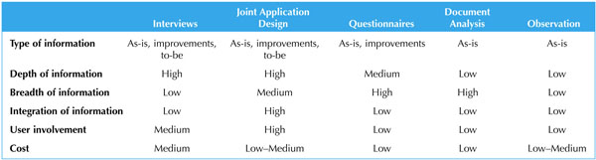
Các kỹ thuật thu thập yêu cầu so sánh
Có thể sử dụng kết hợp nhiều kỹ thuật
Phân tích & quan sát tài liệu yêu cầu ít đào tạo; Các phiên JAD có thể rất khó khăn

Slide 29
Kỹ thuật thay thế
Bản đồ khái niệm
Biểu diễn mối quan hệ có ý nghĩa giữa các khái niệm
Tập trung các cá nhân vào một số lượng nhỏ các ý tưởng chính
Thẻ câu chuyện & danh sách nhiệm vụ
Liên kết với các phương pháp phát triển nhanh
Thẻ tập tin với một yêu cầu duy nhất
Mỗi yêu cầu được thảo luận
Cần bao nhiêu nỗ lực để thực hiện nó
Một danh sách nhiệm vụ được tạo cho mỗi yêu cầu (câu chuyện)
Các yêu cầu lớn có thể được chia thành các phần nhỏ hơn

Slide 30
Đề xuất Hệ thống
ết hợp tất cả các tài liệu được tạo ra trong lập kế hoạch và phân tích
Các phần bao gồm:
Tóm tắt điều hành
Cung cấp tất cả thông tin quan trọng là dạng tóm tắt
Giúp các giám đốc điều hành bận rộn xác định phần nào họ cần đọc chi tiết hơn
Yêu cầu hệ thống
Kế hoạch làm việc
Phân tích tính khả thi
Định nghĩa yêu cầu
Các mô hình hiện tại của hệ thống (dự kiến sẽ phát triển)

Slide 31
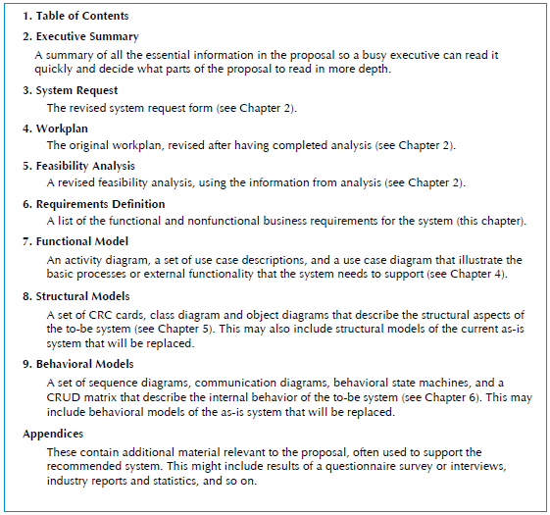
Mẫu đề xuất hệ thống

Slide 32
Lượt xem
Chế độ xem tĩnh
Sơ đồ lớp
Sơ đồ đối tượng
Quan điểm kiến trúc
Sơ đồ gói
Sơ đồ thành phầns
Người dùng xem
Sơ đồ ca sử dụng
Chế độ xem động
Sơ đồ tương tác
Sơ đồ trạng thái
Sơ đồ hoạt động
Chế độ xem triển khai
Sơ đồ triển khai

Slide 33
Sử dụng sơ đồ trường hợp
Bước đầu tiên trong phân tích yêu cầu là xác định các trường hợp sử dụng của hệ thống
Sơ đồ ca sử dụng
cho phép thể hiện các chức năng của hệ thống trong chế độ xem của người dùng
cho phép phân định ranh giới của hệ thống
UserManagement
add user
delete user
admin
<<use>>
find user
modify user

Slide 34
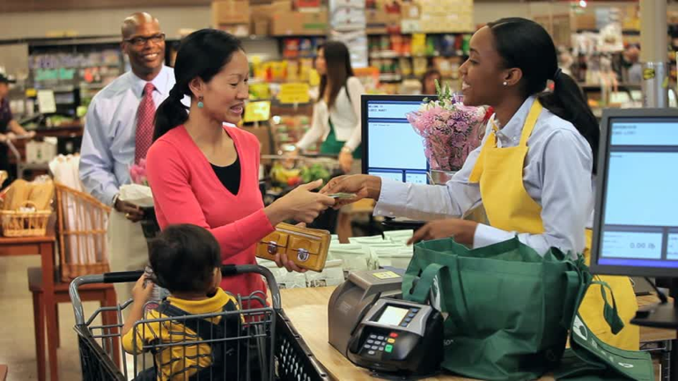
Thiết kế lấy người dùng làm trung tâm
Sự phát triển của một hệ thống phải luôn tập trung vào nhu cầu của người dùng
Hiểu người dùng là ai
Hiểu các tác vụ do người dùng thực hiện
Đảm bảo rằng người dùng tham gia vào quá trình ra quyết định
Thiết kế giao diện theo đúng nhu cầu của người dùng
Người dùng sẽ cần đánh giá các nguyên mẫu và gửi lại nhận xét của họ
Tính tiền tại siêu thị

Slide 35
Sở thích thiết kế lấy người dùng làm trung tâm
Đáp ứng yêu cầu thực tế
Giảm chi phí liên quan đến thay đổi hoặc bảo trì
Cho phép xác định rõ hơn các thuộc tính trong sự phát triển
Giảm thời gian học
Giảm chi phí đào tạo và hỗ trợ
Cho phép sử dụng hiệu quả
Làm cho hệ thống hấp dẫn hơn và phù hợp hơn với thị trường của nó

Slide 36
Xác định đặc điểm của người dùng
Những câu hỏi hay
Mục tiêu của họ là gì?
Họ sẽ sử dụng phần mềm như thế nào?
Trình độ tin học của họ là bao nhiêu?
Đặc điểm tâm lý của họ là gì?
Thói quen của họ là gì?

Slide 37
Sơ đồ ca sử dụng
A use-case diagram consists of three parts
The system
The use-case
The actor
Biểu diễn đồ họa
« actor »
System
Use-case
Actor
Actor

Slide 38
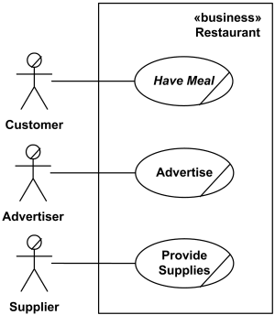
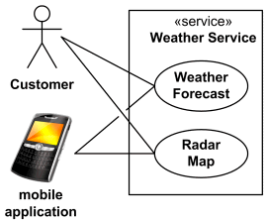
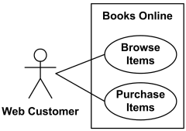
Hệ thống
Hệ thống có thể là bất kỳ hệ thống nào, không chỉ hệ thống phần mềm
Nó xác định ranh giới của hệ thống một cách rõ ràng và chính xác
Không quá tham vọng
Chỉ xác định các chức năng cơ bản
Xây dựng một kiến trúc được xác định rõ ràng
Chức năng bổ sung có thể được thêm vào trong quá trình phát triển
Hệ thống “Sách trực tuyến”
Hệ thống "nhà hàng"
Hệ thống "Dịch vụ thời tiết"

Slide 39
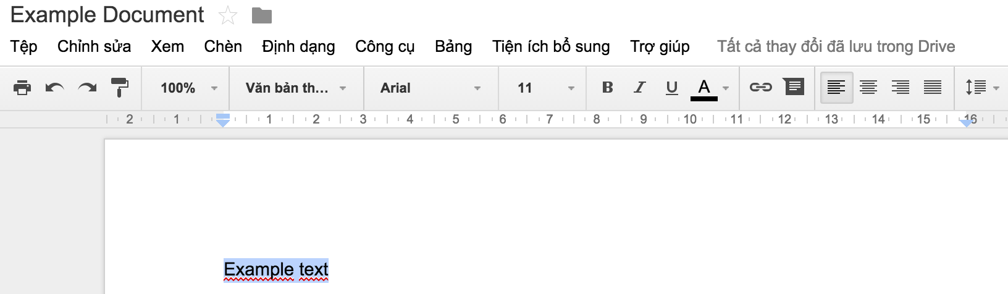
Use-case
Ca sử dụng là một tương tác điển hình hoặc một chuỗi tương tác điển hình giữa hệ thống và môi trường của nó
Mục tiêu của ca sử dụng là mô hình hóa hệ thống
theo quan điểm của người dùng tương tác với hệ thống
để hoàn thành mục tiêu của họ
Ca sử dụng có thể lớn hoặc nhỏ
Ví dụ: phát triển một công cụ để xử lý văn bảnSome possible use-cases
Tạo một tài liệu mới
Sửa đổi tài liệu hiện có
Xóa tài liệu
Nhập văn bản mới,…
Công cụ xử lý văn bản

Slide 40
Use-case
Một ca sử dụng cần phải
luôn tương ứng với một mục tiêu cấp cao
mô tả sự tương tác giữa người dùng và hệ thống, không phải các hoạt động mà hệ thống phải thực hiện
bao gồm tất cả các bước cần tuân theo để thực hiện một nhiệm vụ nhất định
được viết, ở mức độ có thể, độc lập với giao diện người dùng
chỉ bao gồm các tương tác với hệ thống

Slide 41
Use-case
Mục tiêu và tương tác
Mục tiêu của người dùng: những gì người dùng mong đợi từ hệ thống
Tương tác với hệ thống: cơ chế để đáp ứng các mục tiêu đó
Xác định các mục tiêu sau đó xác định các tương tác để đạt được mục tiêu
Thí dụ
Mục tiêu: xác định kiểu tài liệu
Tương tác: chọn phông chữ, chọn kích thước, chọn bố cục trang,…

Slide 42
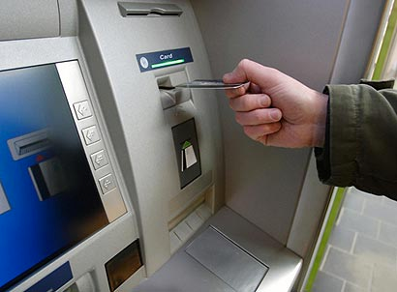
Ca sử dụng
Ví dụ: phát triển hệ thống ATM
Một số tương tác trong trường hợp sau
Chèn thẻ
Nhập mã PIN
Chọn số tiền được rút
Xác nhận số tiền
Lấy thẻ
Nhận tiền
Lấy biên lai
Mỗi tương tác có phải là một ca sử dụng không?

Slide 43
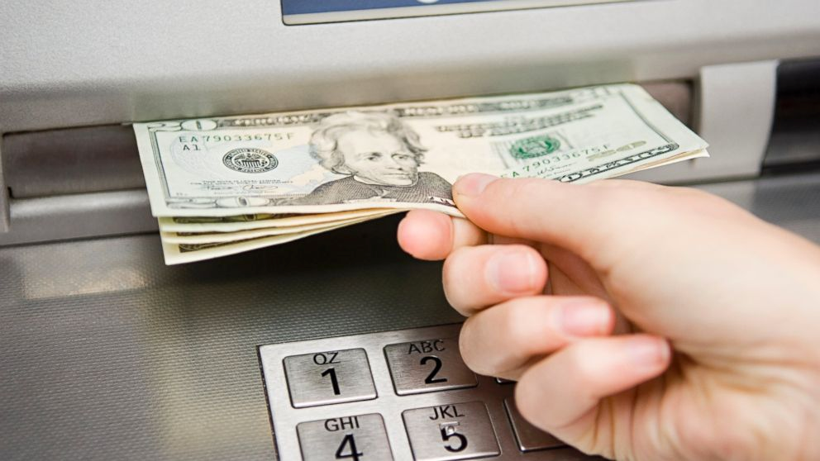
Ca sử dụng
Example (continue)
The answer is no
Since some interactions such as “confirm the amount” do not meet a goal of the user
The goal of the user in this case is to withdraw money: this is a use-case

Slide 44
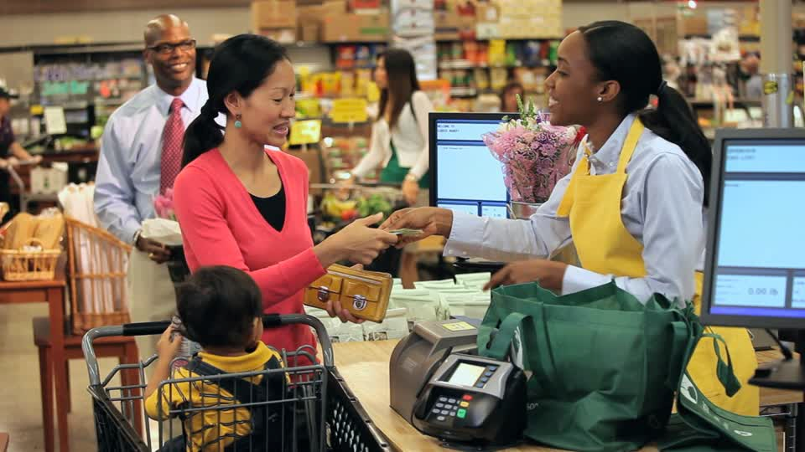
Actors
An actor is a role played by the user or an external entity during interaction with the system
Who or what uses the system
Actors communicate with the system by sending and receiving messages
Example
Develop a system of cash register at the supermarket
Possible actors
Client
Cashier
Manager
Inventory manager

Slide 45
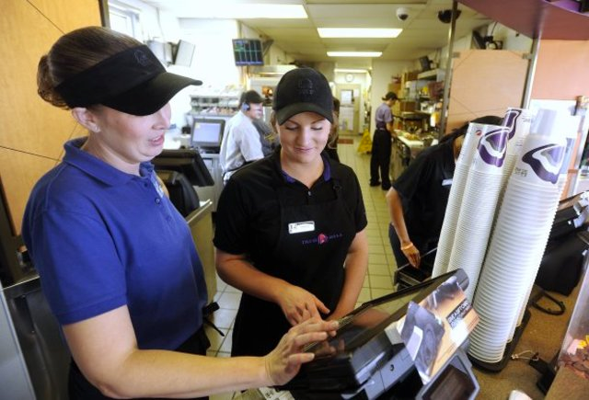
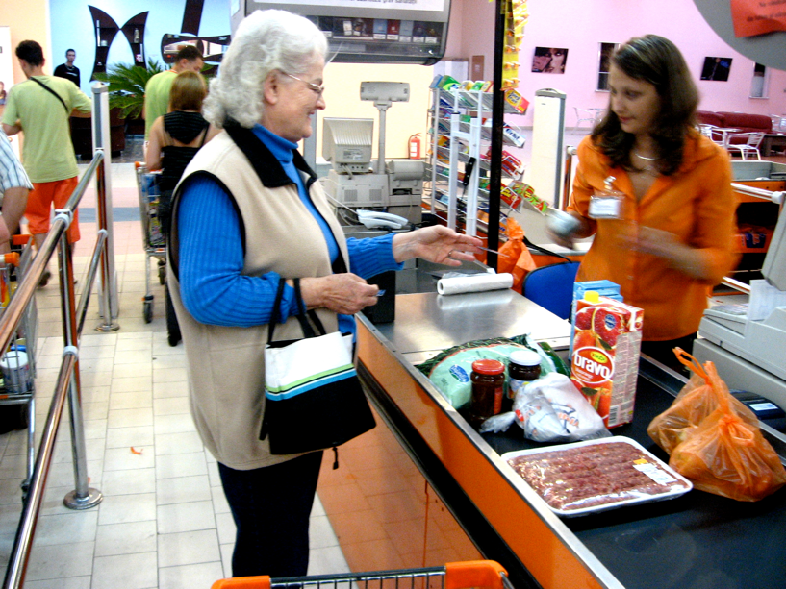
Actors
Phân biệt hai khái niệm: tác nhân và người dùng
Nhiều người dùng có thể tương ứng với một tác nhân
Các nhân viên thu ngân khác nhau đóng vai trò như nhau trong hệ thống
Một người dùng có thể tương ứng với một số tác nhân
Người dùng có thể đồng thời là thu ngân và quản lý trong hệ thống
thu ngân và quản lý
thu ngân và khách hàng

Slide 46

Actors
Các câu hỏi để xác định các tác nhân của hệ thống
Ai sẽ sử dụng các tính năng chính của hệ thống?
Ai sẽ cần sự hỗ trợ của hệ thống để thực hiện các nhiệm vụ của nó?
Ai nên cập nhật, quản trị và bảo trì hệ thống?
Hệ thống có tương tác với các hệ thống khác không?
Ai hoặc điều gì có lợi ích về kết quả của hệ thống?
Tính tiền siêu thị
nhận biết
Thu ngân
mua, tựa vào, bám vào
Hoàn tiền
khách hàng
Giám đốc
dán nhãn sản phẩm

Slide 47
Mối quan hệ giữa các tác nhân
Kế thừa giữa các tác nhân
Client
Individual
Enterprise

Slide 48
Đặc tả ca sử dụng
Đặc điểm kỹ thuật điển hình của một ca sử dụng
Use-case: tên của một use-case thường bắt đầu bằng một động từ
Tác nhân: danh sách các bên liên quan liên quan đến ca sử dụng
Mục tiêu: mục tiêu của ca sử dụng
Mô tả: mô tả ngắn gọn về điều trị cần đạt được
Thí dụ
Trường hợp sử dụng: mua sản phẩm
Diễn viên: Khách hàng, Thu ngân
Mục tiêu: mô tả việc mua sản phẩm của khách hàng bằng tiền mặt
Mô tả: Khách hàng đến trong hộp với các sản phẩm đã chọn. Thu ngân mã hóa sản phẩm, thông báo tổng. Khách hàng trả tiền. Thu ngân đăng ký thanh toán.

Slide 49
Đặc tả ca sử dụng
Đặc tả ca sử dụng có thể thêm
các tài liệu tham khảo liên quan đến đặc điểm kỹ thuật của yêu cầu
điều kiện trước và sau của ca sử dụng
Thí dụ
Trường hợp sử dụng: mua sản phẩm
Diễn viên: Khách hàng, Thu ngân
Mục tiêu: mô tả việc mua sản phẩm của khách hàng bằng tiền mặt
Tài liệu tham khảo: R1.2, R3.4
Điều kiện trước: thu ngân được xác định và ủy quyền
Điều kiện hậu kỳ: đăng ký mua hàng, thanh toán, biên lai được in
Mô tả: Khách hàng đến trong hộp với các sản phẩm đã chọn. Thu ngân mã hóa sản phẩm, thông báo tổng. Khách hàng trả tiền. Nhân viên thu ngân đăng ký các khoản thanh toán.

Slide 50
Đặc tả ca sử dụng
Một ca sử dụng có thể được chỉ định bằng cách thêm các tình huống
Một kịch bản mô tả các hành động cụ thể của các tác nhân trong hệ thống
Một kịch bản bao gồm các tương tác chính và các tương tác đặc biệt
Các hành động có thể được chia thành hai luồng
Luồng hành động liên quan đến các tác nhân
Luồng hành động liên quan đến hệ thống
Thí dụ
Một kịch bản cho trường hợp sử dụng "mua sản phẩm"

Slide 51
Đặc tả ca sử dụng
Các tương tác chính của kịch bản “mua sản phẩm”
Hành động của diễn viên | Hành động của hệ thống
1. Khách hàng đến quầy thu ngân với các sản phẩm cần mua
2. Thu ngân mã hóa mã định danh của từng sản phẩm Nếu một sản phẩm có nhiều mặt hàng, nhân viên thu ngân nhập số lượng mặt hàng | 3. Bàn thu ngân hiển thị mô tả và giá của sản phẩm Số này được hiển thị
4. Sau khi mã hóa tất cả các sản phẩm, nhân viên thu ngân ra hiệu kết thúc mua hàng | 5. Bàn tính tiền sẽ tính toán và hiển thị tổng số tiền khách hàng phải thanh toán
6. Thu ngân thông báo tổng số tiền cho khách hàng
7. Khách hàng trả tiền
8. Thu ngân nhập số tiền khách hàng thanh toán | 9. Bàn thu ngân hiển thị số dư

Slide 52
Use-case specification
Main interactions of “purchase products” scenario (continue)
Exceptional interactions of “purchase products” scenario
Hành động của diễn viên | Hành động của hệ thống
 | 10. Quầy thu ngân in phiếu thu
11. Nhân viên thu ngân đưa tiền lẻ cho khách và biên lai | 12. Bàn tính tiền tiết kiệm chi phí mua hàng
13. Khách hàng rời quầy tính tiền với các sản phẩm đã mua
Hành động của diễn viên | Hành động của hệ thống
7. Khách hàng không có đủ tiền. Thu ngân hủy đơn mua hàng | 3. Định danh sản phẩm không đúng, hệ thống hiển thị lỗi

Slide 53
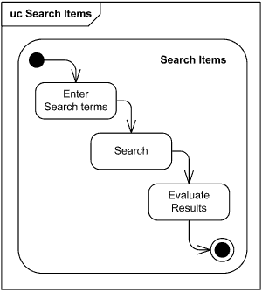
Đặc tả ca sử dụng
Nhận xét
Định dạng đặc tả của ca sử dụng chỉ là một đề xuất. Do đó, nó không nghiêm ngặt
Các tương tác được mô tả chi tiết hơn cho các trường hợp sử dụng quan trọng
Tương tác của ca sử dụng cũng có thể được mô tả bằng cách sử dụng sơ đồ hoạt động, sơ đồ trạng thái hoặc sơ đồ tương tác
Tương tác của ca sử dụng được mô tả trong sơ đồ hoạt động

Slide 54
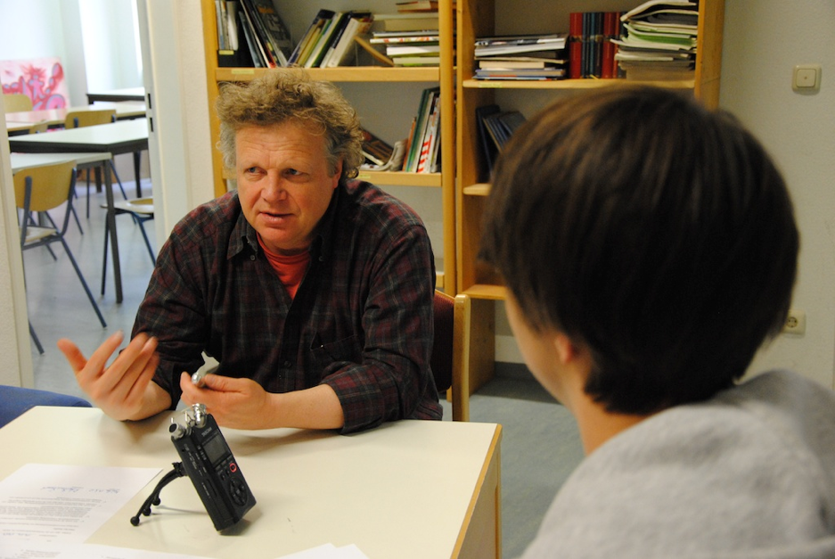
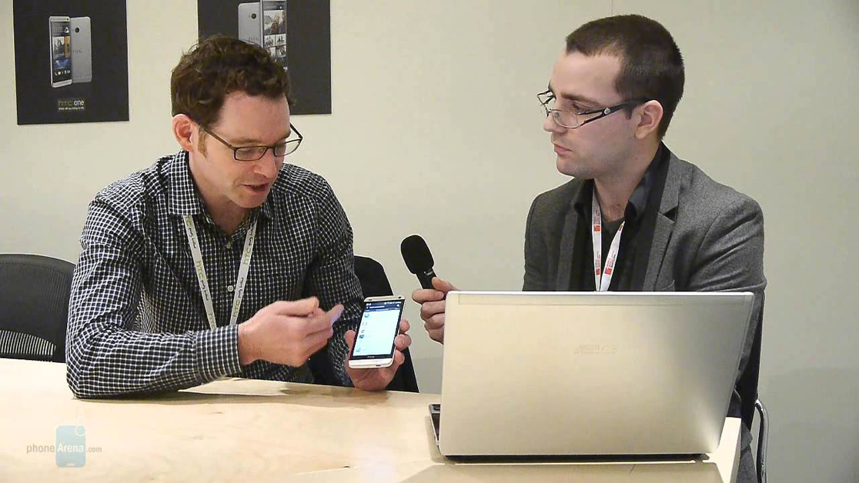
Các kỹ thuật xác định ca sử dụng
Nhà phát triển phần mềm tự viết đặc tả yêu cầu
Thiếu phản ứng của con người (người dùng tương lai của hệ thống)
Phỏng vấn
Phỏng vấn người dùng
Phỏng vấn người dùng

Slide 55

Các kỹ thuật xác định ca sử dụng
Hội thảo (Tổ chức các cuộc họp)
Họp tất cả những người có liên quan để phát triển hệ thống
Khách hàng, Người dùng, Nhà phát triển phần mềm
Mọi người cho ý kiến
Liệt kê tất cả các tác nhân có thể có, các trường hợp sử dụng
Phân tích và mô tả ngắn gọn từng trường hợp sử dụng
Lập mô hình các ca sử dụng và tác nhân
Nhận xét
Đừng cố gắng tìm kiếm tất cả các trường hợp sử dụng
Các trường hợp sử dụng khác có thể xuất hiện trong quá trình phát triển
Workshop

Slide 56
Mối quan hệ giữa các ca sử dụng
Hai loại mối quan hệ giữa các ca sử dụng
Sự mở rộng
Bao gồm
Mối quan hệ "mở rộng"
Được sử dụng để chỉ định các tương tác tùy chọn
Đây là những trường hợp ngoại lệ
Trường hợp một ca sử dụng tương tự như ca sử dụng khác nhưng nó bao gồm các hành động bổ sung
Ca sử dụng mở rộng phải liệt kê tất cả các hành động trong ca sử dụng chính và cả các hành động bổ sung

Slide 57
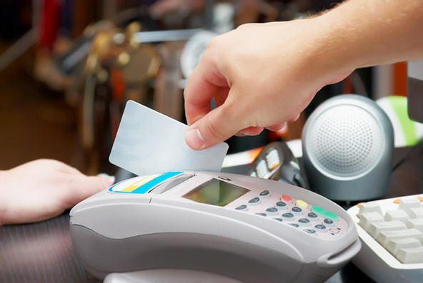
Mối quan hệ giữa các ca sử dụng
Mối quan hệ "mở rộng"
Ví dụ: trường hợp sử dụng “mua sản phẩm bằng thanh toán bằng thẻ tín dụng”
Trường hợp sử dụng: mua sản phẩm
Diễn viên: Khách hàng, Thu ngân
Mục tiêu: mô tả một giao dịch mua
sản phẩm của khách hàng với
thanh toán bằng thẻ tín dụng
Mô tả: Khách hàng đến
để thanh toán với các sản phẩm đã chọn.
Thu ngân mã hóa sản phẩm, thông báo tổng tiền. Khách hàng đưa thẻ tín dụng của mình. Nhân viên thu ngân đưa thẻ tín dụng vào hệ thống. Khách hàng nhập mã PIN. Hệ thống xác thực thẻ sau đó trừ tổng số tiền trong thẻ.
Trường hợp sử dụng này là một biến thể của trường hợp sử dụng “mua sản phẩm” nhưng thêm các hành động liên quan đến việc sử dụng thẻ tín dụng.

Slide 58
Mối quan hệ giữa các ca sử dụng
Mối quan hệ "mở rộng"
Trường hợp sử dụng “Mua sản phẩm bằng thanh toán bằng thẻ tín dụng” là phần mở rộng của trường hợp sử dụng “Mua sản phẩm”
Ký hiệu
Lưu ý: Nếu một use-case được liên kết với một tác nhân, thì tất cả các phần mở rộng cũng được liên kết với tác nhân này. Điều này được thể hiện ngầm trong các biểu đồ ca sử dụng.
<< extends >>
Mua sản phẩm với
thanh toán thẻ tín dụng
Mua sản phẩm
extension

Slide 59
Mối quan hệ giữa các ca sử dụng
Mối quan hệ "bao gồm"
mô tả một loạt các hành động chung trong một số trường hợp sử dụng khác nhau
nếu một số ca sử dụng chia sẻ cùng một chuỗi hành động và phần chung này nhằm đáp ứng một mục tiêu được xác định rõ ràng thì phần đó được mô tả trong một ca sử dụng riêng
giúp tránh lặp lại các chi tiết giống nhau trong các trường hợp sử dụng khác nhau

Slide 60
Mối quan hệ giữa các ca sử dụng
Ví dụ về mối quan hệ "bao gồm"
Giả sử chúng ta có hai trường hợp sử dụng "mua sản phẩm" và "mua sản phẩm bằng thanh toán bằng thẻ tín dụng"
Cả hai trường hợp sử dụng đều có cùng một chuỗi các hành động của sản phẩm mã hóa có thể được mô tả bằng trường hợp sử dụng “sản phẩm mã hóa”
Hành động của diễn viên | Hành động của hệ thống
Khách hàng đến quầy thu ngân với các sản phẩm cần mua
Thu ngân mã hóa mã định danh của từng sản phẩm Nếu một sản phẩm có nhiều mặt hàng, nhân viên thu ngân nhập số lượng mặt hàng | Bàn thu ngân hiển thị mô tả và giá của sản phẩm Số này được hiển thị
Sau khi mã hóa tất cả các sản phẩm, nhân viên thu ngân báo hiệu kết thúc mua hàng | Bàn thu ngân hiển thị mô tả và giá của sản phẩm This number is display
Thu ngân thông báo tổng số tiền cho khách hàng
hành động mã hóa sản phẩm

Slide 61
Mối quan hệ giữa các ca sử dụng
Mối quan hệ "bao gồm"
Ví dụ (tiếp theo)
Ca sử dụng "mã hóa sản phẩm"
Ca sử dụng: mã hóa sản phẩm
Tác nhân: Khách hàng, Thu ngân
Mục tiêu: mô tả mã hóa của các sản phẩm được mua bởi khách hàng
Mô tả: Khách hàng đến thanh toán với các sản phẩm đã chọn. Thu ngân mã hóa sản phẩm, thông báo tổng tiền cho khách hàng.
Ký hiệu
Mua sản phẩm
<< includes >>
Mã hóa sản phẩm
<< includes >>
Mua sản phẩm với
thanh toán thẻ tín dụng
inclusion

Slide 62
Xây dựng sơ đồ ca sử dụng
A use-case diagram describes the relationships between the use-cases and actors of the system
The steps to build a use-case diagram
Define the limits of the system
Identify the actors
Identify the use-cases
Define the relationships between use-cases
Verify the diagrams
Cash register of supermarket
identification
Cashier
purchase
refund
Customer
Manager
label products

Slide 63
Phân loại ca sử dụng
Assign the use-cases to iterations of development process
How to assign use-cases to iterations of development process?
Use-cases should be implemented in the order of importance. For example:
Use-cases that may contain risks
Use-cases that build the architecture of the software
Use-cases that realise a large part of the system functionality
Use-cases that require new technology or significant research
Use-cases that have great interests by the customer
iteration 1
iteration 2
cycle 3
…
A
B
D
C
Use-case

Slide 64
Thí dụ
Máy rút tiền tự động (ATM) là một hệ thống con của ngân hàng cung cấp cho khách hàng của ngân hàng quyền truy cập vào các giao dịch tài chính trong một không gian công cộng mà không cần thủ quỹ, nhân viên bán hàng hoặc giao dịch viên ngân hàng.
Khách hàng sử dụng ATM ngân hàng / VISA để Kiểm tra Số dư tài khoản ngân hàng, Gửi tiền, Rút tiền mặt và / hoặc chuyển tiền
Trên hầu hết các máy ATM của ngân hàng, khách hàng được xác thực bằng cách đưa thẻ ATM nhựa vào và nhập mã số cá nhân (PIN).
Người vận hành cần thường xuyên đưa tiền vào máy, nhận séc, lấy thẻ
Xác định các tác nhân, ca sử dụng và sơ đồ ca sử dụng

Slide 65
Thí Dụ
Actors
Bankcard (Người có ngân hàng thẻ)
VISAcard (Người có VISA thẻ)
Nhà điều hành (Máy vận hành người)
VISA (VISA System)
Bank (Hàng thông tin hệ thống)

Slide 66
Thí dụ
Use-cases
withdraw by bankcard (Rút tiền với thẻ ngân hàng)
withdraw by VISAcard (Rút tiền với thẻ VISA)
Identify (Kiểm tra mã PIN)
Balance (Xem số tiền còn trong tài khoản )
Deposit (Bỏ tiền vào tài khoản bằng ngân phiếu hoặc tiền mặt )
put money (Nạp tiền vào máy )
get cards (Lấy thẻ bị nuốt trong máy )
get checks (Lấy ngân phiếu trong máy )

Slide 67
Thí dụ
rút tiền bằng thẻ VISA
VISAcard
VISA
rút tiền bằng thẻ ngân hàng
thăng bằng
bankcard
tiền gửi
bank
<<includes>>
<<extends>>
nhận định
tiền gửi bằng séc
gửi bằng tiền mặt

Slide 68
Thí dụ
đặt tiền mặt
nhận thẻ
nhà điều hành
nhận séc

Slide 69
Dự án
Chia nhóm 4-5 học sinh
Mỗi nhóm chọn một vấn đề
Hướng dẫn học sinh các bước của dự án
Mô tả yêu cầu vấn đề

Slide 70
Dự án(2)
Chia nhóm 4-5 học sinh Mỗi nhóm chọn một vấn đề Xây dựng sơ đồ ca sử dụng: Chọn một trong các công cụ sau:
Microsoft Visio (2007 -2016)
StarUML: http://staruml.io/
Argo UML: https://argouml.jaleco.com/
Lucidchart: https://www.lucidchart.com/pages/examples/uml_diagram_tool

